Slide 1




Ваш ребёнок идет в школу
Советы и рекомендации
родителям будущих первоклассников,
ответы на часто
задаваемые вопросы.

Slide 2

В соответствии с программой подготовительной группы д/с ребенок при записи в 1 класс должен:
Знать свое имя и фамилию, адрес, имена членов семьи.
Знать времена года, названия месяцев, дней недели, уметь различать цвета.
Уметь пересчитывать группы предметов в пределах 20.
Уметь увеличивать или уменьшать группу предметов на заданное количество (решение задач с группами предметов),уравнивать множество предметов.
Уметь сравнивать группы предметов - больше, меньше или равно.
Уметь объединять предметы в группы: мебель, транспорт, одежда, обувь, растения, животные и т. д.

Slide 3
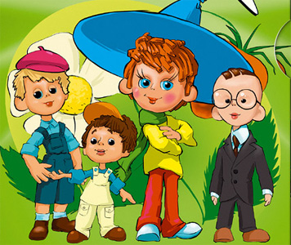
При поступлении в школу
ребёнок должен знать:

Slide 4
Уметь находить в группе предметов лишний
(из группы «мебель» убрать ложку).
Уметь высказывать свое мнение, построив законченное предложение.
Иметь элементарные представления об окружающем мире: о профессиях, о предметах живой и неживой природы, о правилах поведения в общественных местах.

Slide 5

Иметь пространственные представления: право-лево,
вверх-вниз, под, над, из-за, из-под чего-либо.
Уметь культурно общаться с другими детьми.
Слушать старших и выполнять их распоряжения.

Slide 6
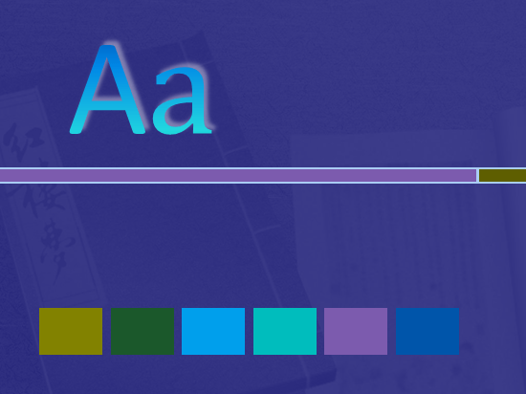
Обязательно ли ребенок
должен уметь читать и писать к 1 классу?
Не обязательно.
Умение складывать из слогов слова еще не является умением читать. Многие дети с трудом осваивают эту сложную мыслительную операцию - не стоит их подгонять! Навык чтения и письма должен формироваться по специальным методикам (складываются представления о речи, звуках и буквах).
Основными умениями при чтении являются понимание прочитанного текста, анализ описанной ситуации, ответы на вопросы после чтения.

Slide 7

Обязательна ли школьная форма в 1 классе?
Да.
Форма дисциплинирует детей, является атрибутом, отличающим дошкольника от ученика. А именно об этом, как правило, и мечтают в первую очередь при поступлении в школу все дети - они теперь первоклассники.

Slide 8
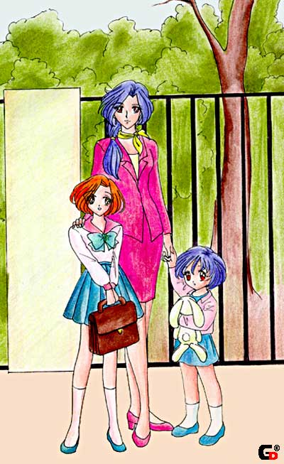
Можно ли носить в школу мобильный телефон?

Slide 9
В нашей школе запрещено пользование мобильным телефоном на уроке.
Велико искушение звонить маме по малейшему поводу или поиграть на уроке в электронную игру.
Кроме того, дорогой телефон может возбудить нездоровый интерес одноклассников, можно потерять .

Slide 10
Можно ли давать ребенку в школу деньги?
Трата денег детьми этого возраста должна находиться под контролем родителей.

Slide 11

Есть ли в 1 классе домашние задания?

Slide 12
Домашних заданий в 1 классе нет. Однако если вы хотите сформировать у своего ребенка качественные навыки письма, чтения, счета, то не отказывайтесь от тренировочных упражнений, которые может предложить учитель.

Slide 13

Почему учителя не ставят оценки в 1 классе?

Slide 14
В 1 классе обучение действительно безоценочное. Это оправдано тем, что ребенок находится в самом начале учебного пути. К концу первого года обучения уже можно судить о той или иной степени успешности младшего школьника.
В 1 классе основной упор делается на приобретение навыков учебного труда. Словесная или условно-знаковая оценка тоже зачастую присутствует в работе учителя с учеником. Важно, чтобы она была позитивной.

Slide 15
Как быть, если ребенок леворукий?
Ни в коем случае не следует идти против природы и переучивать ребенка. Это может повлечь за собой серьезные нарушения его здоровья. Кроме того, сейчас издаются специальные пособия для леворуких детей, в частности «Прописи для первоклассников с трудностями обучения письму и леворуких детей» автора М. М. Безруких, ручки и карандаши изогнутой формы. Последствия переучивания леворуких детей чаще всего носят психоневрологический характер: нарушение сна, повышенная возбудимость.

Slide 16
Как правильно организовать дома рабочее место ученика?

Slide 17
Купите первокласснику письменный стол. Тогда ребенок сможет сам систематизировать и разложить в ящики стола учебные принадлежности и научится поддерживать порядок на рабочем месте.
Лучше, если освещение будет слева. Занавески нужно отодвинуть в сторону - основной свет должен попадать через верхнюю треть окна.

Slide 18
Можно купить первокласснику парту и стул с регулирующейся высотой, а для школьных принадлежностей книжные полки.
Приобретая мебель, обязательно учитывайте рост ребенка. При росте 1м –
1 м 15 см высота крышки стола над полом должна быть 46 см, а высота сиденья стула - 26 см. При росте от 1 м 15 см до
1 м 30 см высота стола должна быть 52см, а стула - 30 см. Важно, чтобы ноги ученика стояли на полу, спина прикасалась к спинке стула, а между крышкой парты и грудью ребенка могла пройти его ладонь.

Slide 19
Нужен ли первокласснику дневник?
Дневник стандартного образца должен заполняться учеником по всей форме, а первокласснику сделать это трудно - он еще не ориентируется в графах и не умеет хорошо писать. Поэтому я рекомендую блокнот для записи домашних заданий. С помощью такого блокнота осуществляется обратная связь с родителями.

Slide 20
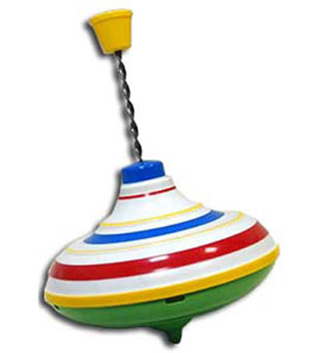
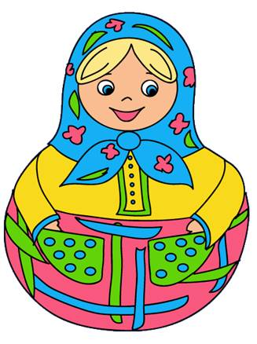
Можно ли носить в школу игрушки?
Игровая деятельность ещё значимая для ребёнка, любимая игрушка зачастую олицетворяет друга, с ней можно поиграть на перемене вместе с одноклассниками.
Лучше, если игрушка не громоздкая и без острых углов.

Slide 21
15 советов психологов
«Как прожить хотя бы один день без нервотрепки»
Не торопитесь. Умение рассчитать время- Ваша задача. Если Вам это плохо удается, вины ребенка в этом нет.
Не отправляйте ребенка в школу без завтрака. До школьного завтрака ему придется много поработать.
Не прощайтесь, предупреждая и направляя: «Смотри, не балуйся!», « Чтобы сегодня не было плохих отметок!». Пожелайте удачи, найдите несколько ласковых слов.
Будите ребенка спокойно. Проснувшись, он должен увидеть Вашу улыбку услышать Ваш голос.
Забудьте фразу: « Что ты сегодня получил.» Встречая ребенка после школы, не обрушивайте на него тысячу вопросов, дайте немного расслабиться, вспомните, как Вы сами чувствуете себя после рабочего дня.
Если Вы видите, что ребенок огорчен, молчит – не допытывайтесь; пусть успокоится и тогда расскажет все сам.
Выслушав замечания учителя, не торопитесь устраивать взбучку. Постарайтесь, чтобы Ваш разговор с учителем проходил без ребенка.
После школы не торопите садиться за уроки. Ребенку необходимо 2 часа отдыха ( в первом классе не повредит час сна). Лучшее время для приготовления уроков –с 16 до 18 часов, занятия вечерами бесполезны.

Slide 22
15 советов психологов
«Как прожить хотя бы один день без нервотрепки»
Не заставляйте делать все упражнения сразу: 20 минут занятий -10 минут перерыва.
Во время приготовления уроков не сидите « над душой». Дайте ребенку работать самому. Если нужна Ваша помощь – наберитесь терпения: спокойный тон, поддержка необходимы.
В общении с ребенком старайтесь избегать условий: «Если ты сделаешь то…»
Найдите в течение дня хотя бы полчаса, когда Вы будете принадлежать только ребенку.
Выбирайте единую тактику общения с ребенком всех взрослых в семье. Все разногласия по поводу педтактики решайте без него.
Будьте внимательны к жалобам ребенка на головную боль, усталость, плохое самочувствие. Чаще всего это объективные показатели переутомления.
Учтите, даже «большие дети» очень любят сказку перед сном, песенку, ласковое поглаживание. Все это успокоит ребенка и поможет снять напряжение, накопившееся за день.

Slide 23
ваш ребенок первоклассник
(памятка для родителей)

Slide 24
Обсудите с ребенком те правила и нормы, с которыми он встретится в школе. Объясните их необходимость и целесообразность.
Ваш ребенок пришел в школу, чтобы учиться. Когда человек учится, у него может что-то не сразу получаться, это естественно. Ребенок имеет право на ошибку.
Составьте вместе с первоклассником распорядок дня, следите за его соблюдением.
Не пропускайте трудности, возможные у ребенка на начальном этапе овладения учебными навыками. Поддержите в ребенке его стремление стать школьником. Ваша искренняя заинтересованность в его школьных делах и заботах, серьезное отношение к его первым достижениям и возможным трудностям помогут первоклассникам подтвердить значимость его нового положения и деятельности.
Если у первоклассника, например, есть логопедические проблемы, постарайтесь справиться с ними на первом году обучения.

Slide 25
Поддержите первоклассника в его желании добиться успеха. В каждой работе обязательно найдите, за что можно было бы его похвалить. Помните, что похвала и эмоциональная поддержка («Молодец!», «Ты так хорошо справился!») способны заметно повысить интеллектуальные достижения человека.
Если вас что-то беспокоит в поведении ребенка, в его учебных делах, не стесняйтесь обращаться за советом и консультацией к учителю или школьному психологу.
С поступлением в школу в жизни вашего ребенка появился человек более авторитетный, чем вы. Это учитель. Уважайте мнение первоклассника о своем педагоге.
Учение – это нелегкий и ответственный труд. Поступление в школу существенно меняет жизнь ребенка, но не должно лишать его многообразия, радости, игры. У первоклассника должно оставаться достаточно времени для игровых занятий.

Slide 26
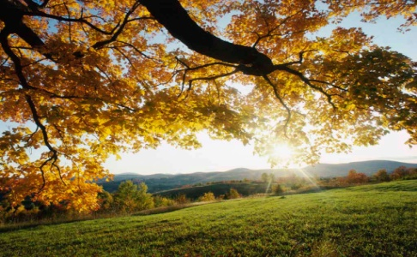
Дети учатся у жизни.
Если ребенка постоянно критикуют, он учится ненавидеть.
Если ребенок живет во вражде, он учится быть агрессивным.
Ребенка высмеивают, он становится замкнутым.
Ребенок растет в упреках, он учится жить с чувством вины.
Ребенок растет в терпимости, он учится понимать других.
Ребенка хвалят, он учится быть благородным.
Ребенок растет в честности, он учится быть справедливым.
Ребенок растет в безопасности, он учится верить в людей.
Ребенка поддерживают, он учится ценить себя.
Ребенок живет в понимании и дружелюбии, он учится находить любовь в этом мире.

Slide 27


Slide 28
Спасибо за внимание!
Успехов в воспитании!

